Slide 1
Choisir son orientation
après la 3ème

Slide 2
Première question à se poser
Études générales
Cours théoriques sur le même principe que le collège
3 ans au lycée + 2 à 5 ans d'études pour se spécialiser
ou
Études professionnelles
pour apprendre directement un métier après la 3ème (CAP)
ou se spécialiser dans un secteur professionnel (Bac Pro)
Matières générales et professionnelles + temps en entreprise

Slide 3
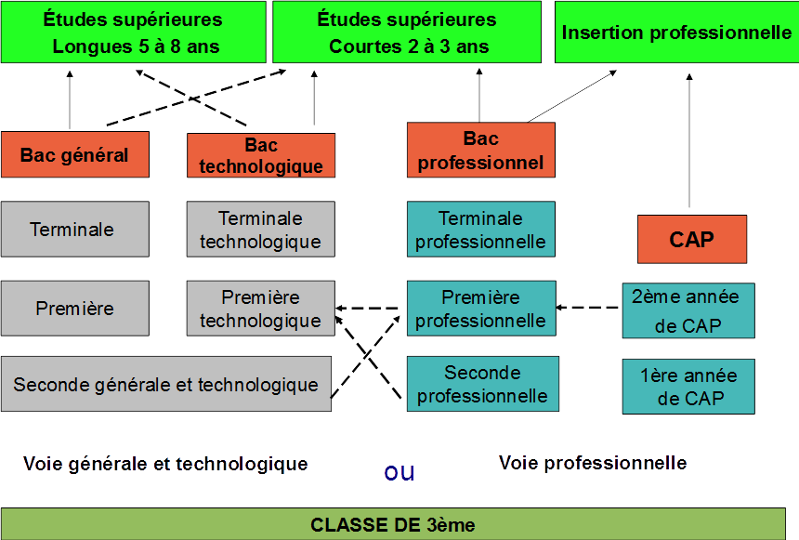
L’orientation après la 3ème

Slide 4
LA VOIE PROFESSIONNELLE

Slide 5
CAP (2 ans)
Pour les élèves intéressés par un métier précis
ex : coiffure, maçon, boucher, sérigraphie industrielle…
Enseignement général 40 %
Enseignement professionnel 60 %
Périodes de formation en milieu professionnel (PFMP)
12 à 16 semaines sur les 2 ans
Après : insertion professionnelle
ou Poursuite d'études (Bac Pro, BP, MC)

Slide 6
Bac Professionnel (3 ans)
Élèves intéressés par un domaine professionnel
ex : bâtiment, commerce, mécanique, social…
Des enseignements généraux: Français, HG, Maths, LV, sciences ou LV2, Arts appliqués, EPS.
Des enseignements professionnels(atelier, laboratoire, salle informatique)
Période de formation en milieu professionnel: 22 semaines sur les 3 ans
Consolidation, accompagnement personnalisé et préparation à l’orientation

Slide 7
La 2ᵈᵉ pro est organisée par familles de métiers dans la plupart des domaines Seconde commune à plusieurs bacs Choix d’une spécialité de bac pro en fin de seconde. Exemple :
Seconde « métiers de la relation client » : 3 bacs
- Métiers de l’accueil
- Métiers du commerce et de la vente option A animation et gestion de l’espace commercial
- Métiers du commerce et de la vente option B prospection clientèle et valorisation de l’offre commerciale
Seconde « métiers de la beauté et du bien-être » : 2 bacs
- Esthétique cosmétique et parfumerie
- Métiers de la coiffure
https://www.nouvelle-voiepro.fr/

Slide 8
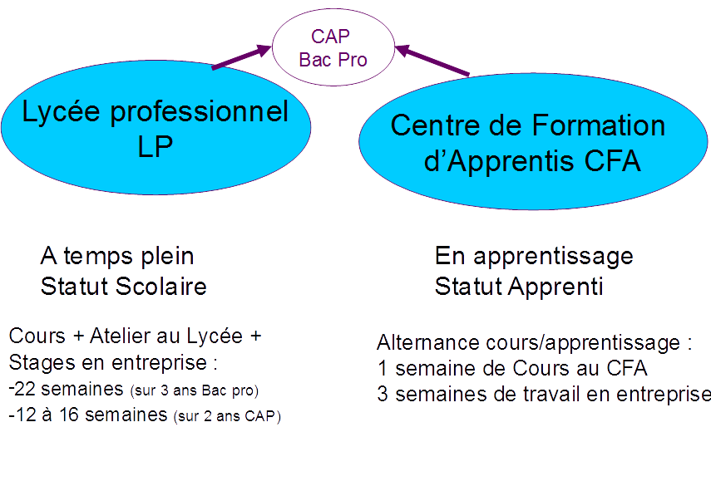
VOIE PRO : 2 façons d’apprendre

Slide 9
L’apprentissage
Contrat de travail entre un apprenti, un employeur et un établissement (CFA ou UFA en LP)
Avoir 16 ans ou 15 ans à la sortie de la classe de 3ème
Trouver un employeur (démarche de l’élève et sa famille)
Formation en établissement 25%, entreprise 75%
Salaire ( % du smic selon l’âge et l’année d’étude)
Attention : période d'essai
Conseil : faire des vœux en lycée professionnel en parallèle

Slide 10
CHOISIR LA VOIE PROFESSIONNELLE
• Connaître les offres de formation des établissements
• S’inscrire aux stages de découverte proposés par les lycées
Professionnels
• Découvrir l’établissement et les sections lors des journées
portes ouvertes: JPO
Conseil en orientation (Professeur principal et/ou Psychologue de l’éducation nationale)

Slide 11
ATTENTION
Seconde pro et CAP : nombre limité de places
Formuler un maximum de vœux (10 possibles)
Certaines sections sont très demandées !!
Résultats de l’affectation fin juin
Inscriptions en établissement début juillet
Si refusé ou en liste d’attente : 2e Tour début septembre
Privé : c’est à la famille de prendre contact avec l’établissement

Slide 12
S’informer et vérifier
www.nouvelle-voiepro.fr sur le site Onisep + Onisep TV
Familles de métiers bac pro : https://www.onisep.fr/formation/apres-la-3-la-voie-professionnelle/les-diplomes-de-la-voie-pro/le-bac-professionnel/les-familles-de-metiers
Portes ouvertes des établissements : https://www.onisep.fr/orientation/le-college/les-journees-portes-ouvertes-2023-2024-dans-l-enseignement-secondaire
Sites des établissements

Slide 13
LA SECONDE GENERALE ET TECHNOLOGIQUE

Slide 14
Les Enseignements en Seconde Générale et Technologique
Enseignements communs
Français : 4 h
Histoire - Géographie : 3 h
Langues vivantes A et B : 5 h 30
Mathématiques : 4 h
Physique-chimie : 3 h
Sciences de la vie et de la Terre (SVT) : 1 h 30
Education physique et sportive : 2 h
Enseignement moral et civique : 0h30
Sciences économiques et sociales SES 1h30
Sciences numériques et technologie 1h30

Slide 15
Enseignements Optionnels Lycée Jean Macé
1 enseignement technologique au choix parmi
Management et gestion 1h30
Santé et social 1h30
Biotechnologies 1h30
Sciences et laboratoire 1h30
Sciences de l’ingénieur 1h30
Création et innovation technologiques 1h30
Création et culture – design 6h
Atelier artistique 72h annuelles
Culture et Pratique Artistique 6h
1 enseignement général au choix parmi
Langues et cultures de l’Antiquité : Latin - Grec 3 h
3ème Langue vivante 3 h (Russe)
Arts : arts plastiques, cinéma-audiovisuel, danse, histoire des arts, musique, théâtre 3 h
Education physique et sportive 3 h
Arts du cirque 6 h
Ecologie-agronomie-territoires-développement durable (lycée agricole) 3 h

Slide 16
Sections à recrutement particulier
Sections européennes : Une heure de plus en langue et une heure en DNL (discipline non linguistique) enseignée dans la langue
Sections binationales qui préparent à la fois au baccalauréat français et à son équivalent
dans un autre pays européen.
Bac franco-espagnol: BACHIBAC lycée Jean Dautet La Rochelle + Marguerite de Valois Angoulême
Bac Franco-allemand: ABIBAC Lycée Bois d’Amour Poitiers + Jean Dautet La Rochelle
Lycée Pilote Innovant International LP2I près du Futuroscope : orienté vers les technologies nouvelles + travail par projet
Sections sportives : tests de sélection organisés par les lycées (prendre contact à partir de janvier)

Slide 17
Après la 2ndeGT LA VOIE GENERALE

Slide 18
Baccalauréat Général
Les élèves se spécialisent dans 3 enseignements de spécialité en 1ère et en conservent 2 en terminale
Les élèves suivent désormais :
des enseignements communs
des enseignements de spécialité qu’ils choisissent
des enseignements optionnels (s’ils le souhaitent)

Slide 19
BAC GENERAL
LES SPECIALITES
Arts: arts plastiques, Musique, Hida
Humanités, Littérature, Philosophie
Langues, littérature, culture étrangère
HG, Géopolitique, Sciences politiques
Sciences économiques et sociales
Mathématiques
Sciences de la Vie et de la Terre
Physique-Chimie
Numérique et sciences informatiques
Sciences de l’Ingénieur
Biologie-Ecologie (lycées agricoles)
Education physique, Pratiques et Cultures Sportives
TRONC COMMUN
Français (Philo en Terminale)
Histoire Géographie- EMC
Langue Vivante A et B
Enseignement Scientifique
Maths (si pas de spé maths)
EPS

Slide 20
Après la 2GT : le BAC Technologique
8 séries
Enseignement appliqué : observation et expérimentation
Travail en groupe et en autonomie et Travaux Pratiques
Des enseignements communs et des enseignements de spécialités liés au domaine.

Slide 21
LES BACS TECHNOLOGIQUES
Jean Macé et Venise verte
Paul Guérin Niort
Venise Verte Niort
Venise Verte Niort
BAC STMG
Management et Gestion
BAC STI2D
Industrie & Développement Durable
BAC ST2S
Santé et Social
BAC STL
Laboratoire
Lycée agricole
Melle
Lycée hôtelier La Rochelle Lycée Kyoto à Poitiers
Lycée E.Perochon à Parthenay
Lycée V. Hugo Poitiers
BAC STAV
Agronomie et Vivant
BAC STHR
Hôtellerie
Restauration
BAC
STD2A
Design et Arts Appliqués
BAC S2TMD
Théâtre Musique Danse
Notes:
21

Slide 22
Calendrier
Intentions d’orientation :
2nde GT
2nde professionnelle
1ère année de CAP
Avis provisoire du conseil de classe
Favorable/défavorable/réservé
Choix définitifs :
2nde GT
Lycée + (enseignements optionnels)
2nde STHR (hôtellerie)
2nde professionnelle ou famille de métiers
Lieu + spécialité
1ère année de CAP
Lieu + spécialité
Avis définitif du conseil de classe oui/non

Slide 23
Pour s’informer
Portes ouvertes des établissements :
https://www.onisep.fr/orientation/le-college/les-journees-portes-ouvertes-2023-2024-dans-l-enseignement-secondaire
Site ONISEP et ONISEP TV
Site HORIZONS 21 (spécialités)
Sites des Etablissements
Guide après la 3e région nouvelle aquitaine
https://www.cap-metiers.fr/orienter-apres-la-3eme
Notes:
23
23

Slide 24
Rendez-vous
Avec Mme RENOULT, Psychologue Education Nationale en charge de l’orientation
Présente au collège: LUNDI
Au C.I.O. de NIORT Centre d’Information et d’Orientation
Du lundi au vendredi 9h-12h30 et 13h30-17h
Le mercredi jusqu’à 18h
Ouvert pendant les vacances scolaires 05 16 52 69 29

Slide 25
PORTES OUVERTES
Lycée Paul Guérin
09 février (17h-20h) et 10 février (9h-12h)
Lycée Venise Verte
16 Mars (8h30-12h30)
Lycée Jean Macé
22 Mars (18h-20h30) et 23 Mars (9h-12h)
Lycée St Maixent
08 Mars (17h30-20h30) 09 Mars (9h-12h)
Lycée hôtelier La Rochelle
10 février (9h-16h)
LP JF Cail Chef Boutonne
16 Mars (9h-13h)
Lycée Gaston Barré
15 Mars (17h-20h) 16 Mars (9h-12h)
Lycée Thomas Jean Main
16 Mars (9h-12h)
Lycée Horticole Niort
16 Mars (9h-13h) sur inscription
03 Mai (16h-20h) sur inscription
Lycée Perochon Parthenay
15 Mars (17h30-19h30) 16 Mars (9h-12h)

